Slide 1
智能仪表

Slide 2
第一章 概述
1.0 智能仪表的发展
1.1 智能仪表的功能和组成
1.2 智能仪表的设计思想和研制步骤

Slide 3
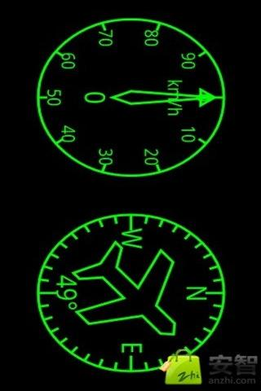
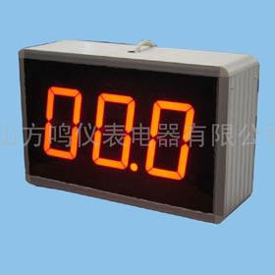
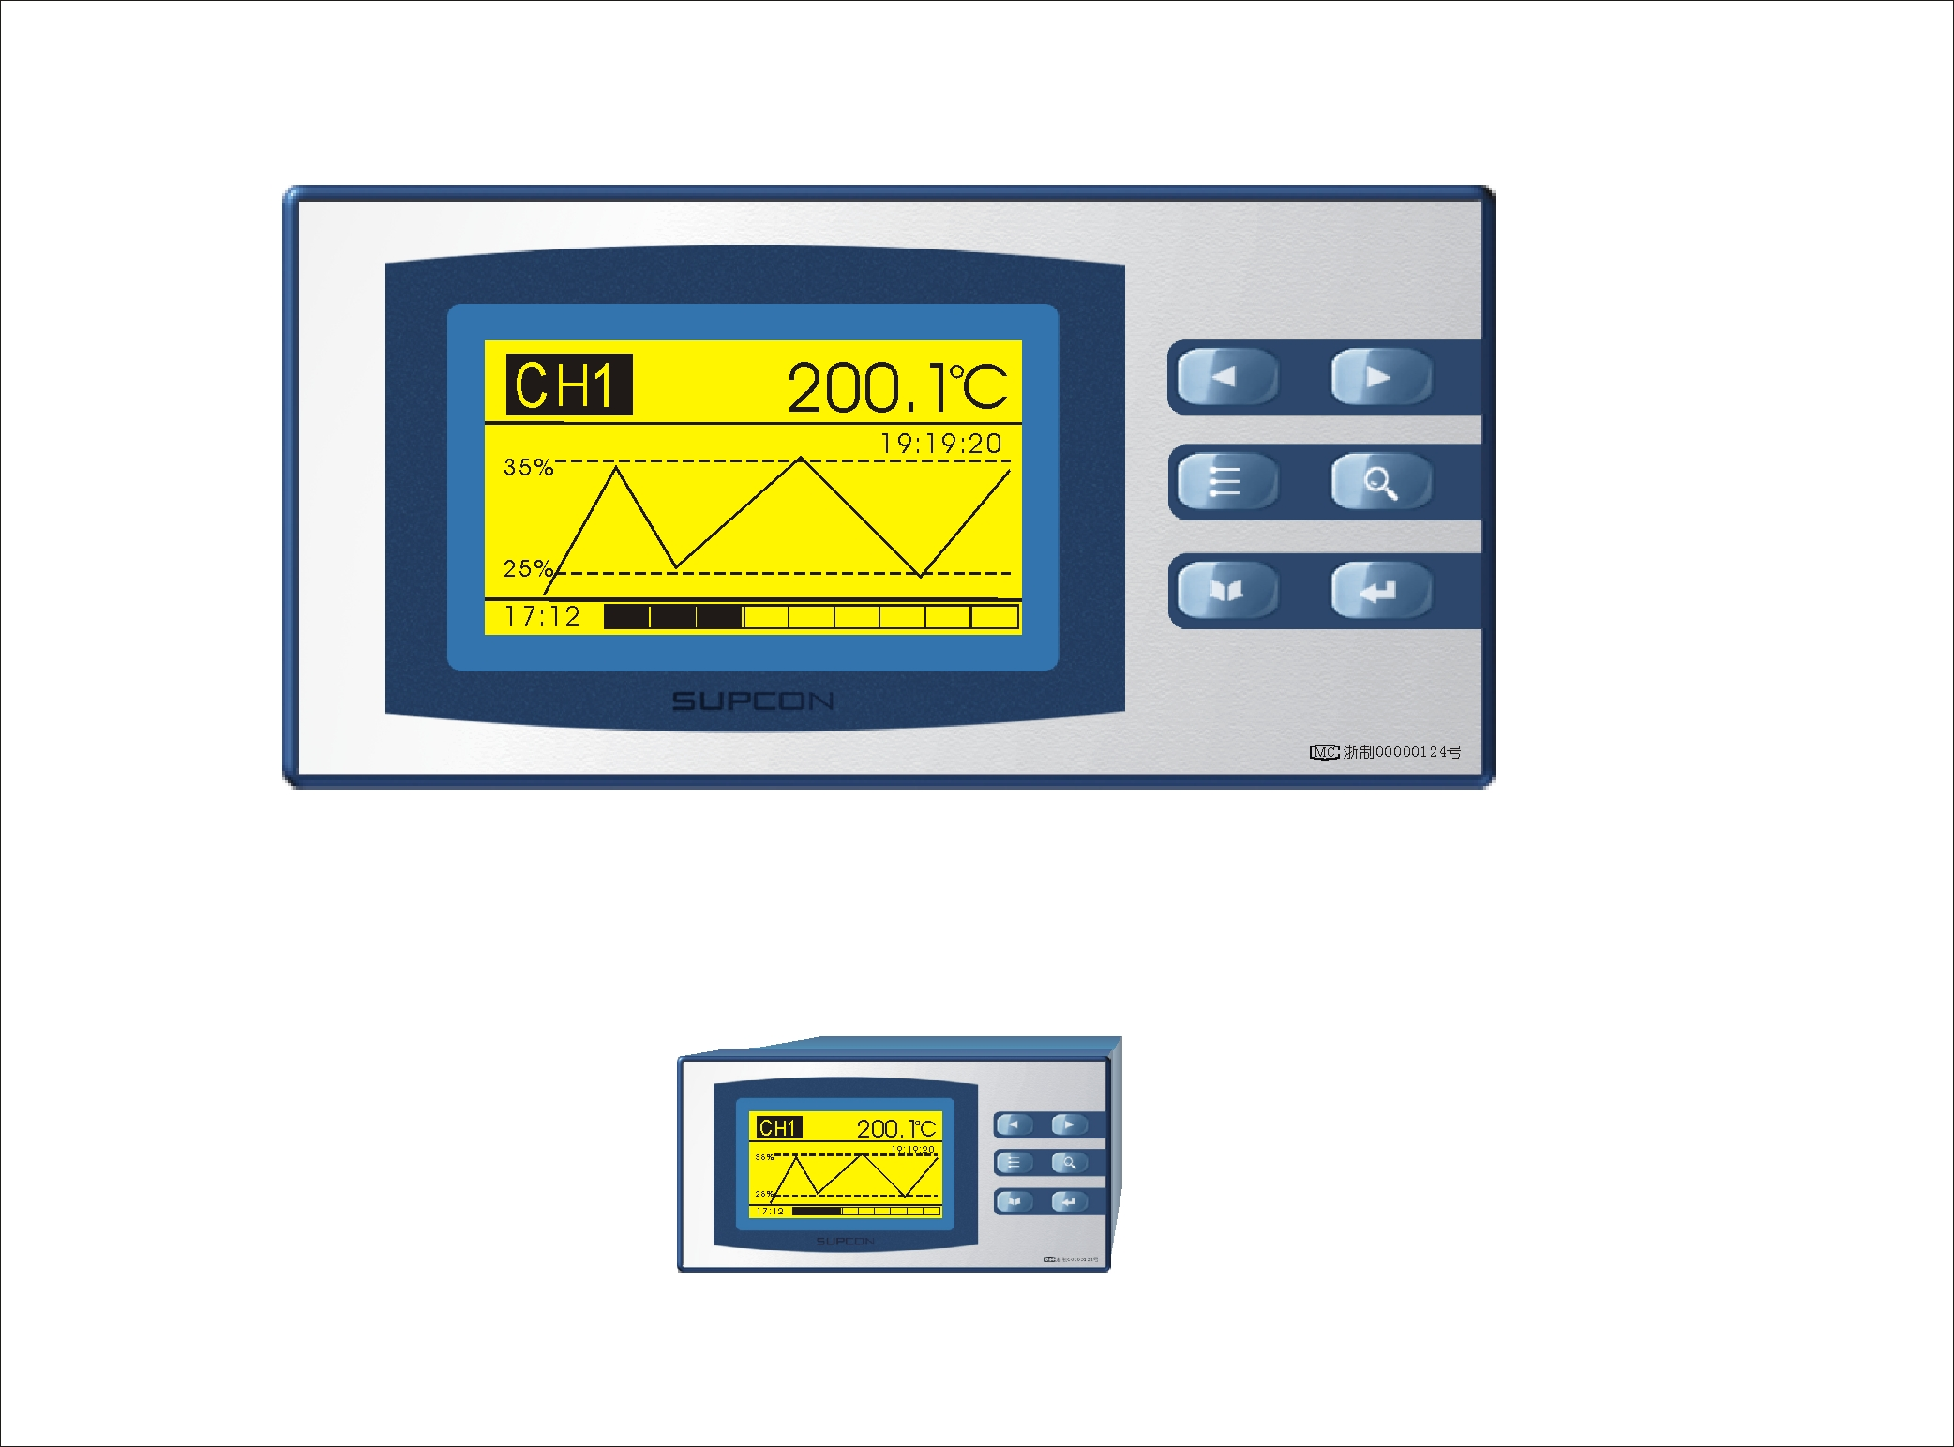
仪表的发展：
  模拟仪表
数字仪表
智能仪表

Slide 4
什么是智能？
智能是随外界条件变化而作出的一种正确反应的能力。
如何实现仪表智能化？
将人的智能引入仪表，即将人工智能的理论和方法应用于仪表产品，则可实现仪表智能化。
智能仪表的概念？

Slide 5
智能仪表的定义：
——智能仪表是计算机技术与测试技术相结合的产物，是含有微计算机或微处理器的测量仪器，它具有对数据的存储、运算、逻辑判断及自动化操作等功能，有的还具有自校正、自诊断、自适应、自学习的功能，具有一定智能的作用。

Slide 6
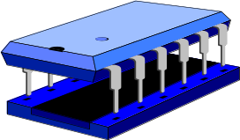
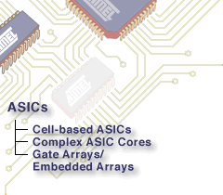
1.1 智能仪表的功能和组成
1.1.1 智能仪表的基本组成
智能仪表包括硬件和软件两大部分，其功能很大程度上取决于软件。
硬件部分:
智能仪表硬件包括主机电路(微处理器：嵌入式系统)、输入输出通道、人机联系部件与接口电路以及通信接口。

Slide 7


过程输入通道
显示器
过程输出通道
开关量入
光电隔离
光电隔离
开关量出
主机电路
模拟量入
模数转换
光电隔离
光电隔离
数模转换
模拟量出
键盘输入
通信接口
智能仪表的硬件组成

Slide 8
软件部分:
管理和协调全部程序的执行
智能仪表软件包括监控程序、中断处理(服务) 程序以及能实现各种算法的功能模块。
实时处理功能
监控主程序
初始化管理
键盘管理
显示管理
中断管理
时钟管理
诊断管理
手自动管理
监控程序的基本组成

Slide 9
功能模块
逻辑运算
测量算法
输入输出
键盘程序
显示程序
控制算法
实时时钟
数字滤波
标度变换
数据处理
非线性校正
PID控制
复杂控制
先进控制
智能控制

Slide 10
1.1.2 智能仪表的特点
仪表中使用单片微机、ASIC（Application Specific Integrated Circuit）专用集成电路或DSP数字信号处理芯片、集成开关电源，并采用表面贴装技术。
仪表符合可靠性设计、电磁兼容性设计、耐环境性设计、人机工程学设计、造型设计的要求。
仪表具有自动校零、满度自动校准和量程切换以及自动补偿和修正各类误差的功能，以实现高精度检测。

Slide 11
仪表具有多种输入、输出方式和多种控制功能,可任意设置或组态。
仪表具有符合标准协议的通信接口，可实现联网。
仪表具有自诊断功能, 一旦发现故障即可告警, 并 能及时处理。

Slide 12
智能仪表的其他应用
科学仪器
电子与电工测量仪器
医疗仪器设备
各类专用仪器设备

Slide 13
1.2 智能仪表的设计思想和研制步骤
1.2.1 智能仪表的设计思想
模块化设计：
依据仪表的功能要求和技术、经济指标, 按照仪表的功能要求以及各功能之间的逻辑关系进行分块设计，按仪表功能层次自顶向下把硬件和软件分成若干个模块, 分别进行设计和调试, 然后把它们连接起来, 进行总调。

Slide 14
模块的连接：
硬件模块的连接一般是以主机模块为核心，通过内部总线（数据总线、地址总线和控制总线）把智能仪表的其它硬件模块连接起来。
软件模块的连接, 一般是通过监控主程序调用各种软件功能模块，或采用中断的方法实时地执行相应的服务模块来实现。

Slide 15
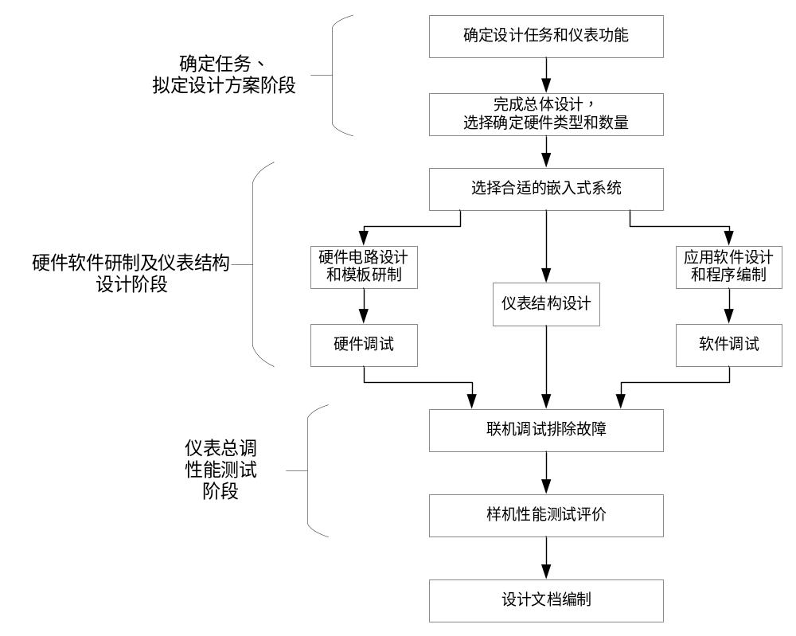
1.2.2 智能仪表的研制步骤

Slide 16
1.3 智能仪表的开发工具
单片机本身没有开发能力，必须借助开发工具来研制、调试智能仪表的硬件和软件。
开发工具是由主处理器、显示器、键盘、在线仿真器、编程器、打印机以及开发所需要的软件组成的一个系统，又称为开发系统。

Slide 17
1.3.1 开发工具应具有的功能
（1）编程能力 编辑、汇编、反汇编、编译等
（2）调试、运行能力 调试、排错
（3）仿真功能 模拟被开发的样机系统

Slide 18
1.4 嵌入式系统的选择
1.4.1 选择原则
智能仪表大脑
根据仪表的功能和经济性要求来选择。
1.4.2 嵌入式系统的定义
以应用为中心，以计算机技术为基础，硬件软件可剪裁，以适应应用系统对功能、可靠性、成本、体积、功耗等严格要求的专用计算机系统。

Slide 19
1.4.3 具体选择
（1）概述
按数据位数分4、8、16、32。
按厂家分：
Intel、Atmel、Ti、Phillips、Motorola等。

Slide 20
经典的有：
51单片机、61单片机、AVR单片机、430超低功耗单片机、ARM芯片、Freescale 的单片机等

